Slide 1
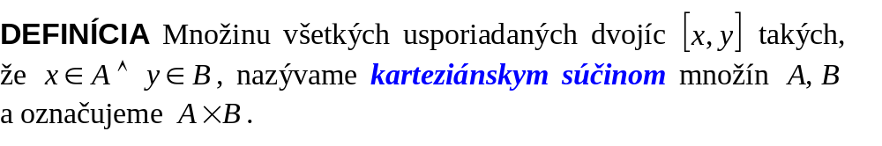
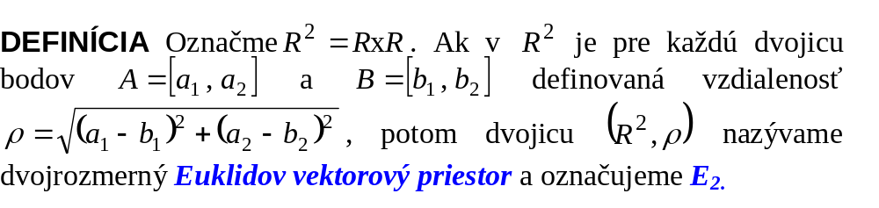
5. DIFERENCIÁLNY POČET FUNKCIE DVOCH PREMENNÝCH
ZÁKLADNÉ POJMY

Slide 2
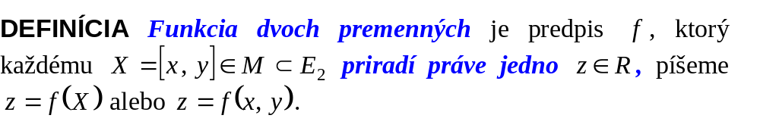
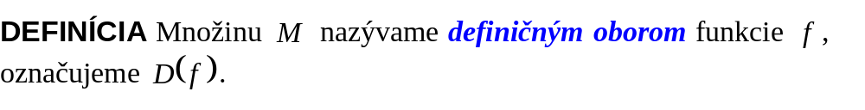
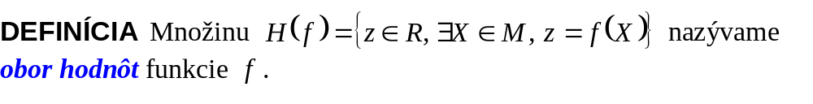
5. DIFERENCIÁLNY POČET FUNKCIE DVOCH PREMENNÝCH
ZÁKLADNÉ POJMY

Slide 3
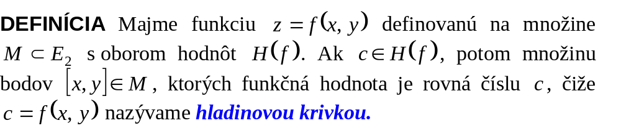
5. DIFERENCIÁLNY POČET FUNKCIE DVOCH PREMENNÝCH
ZÁKLADNÉ POJMY

Slide 4
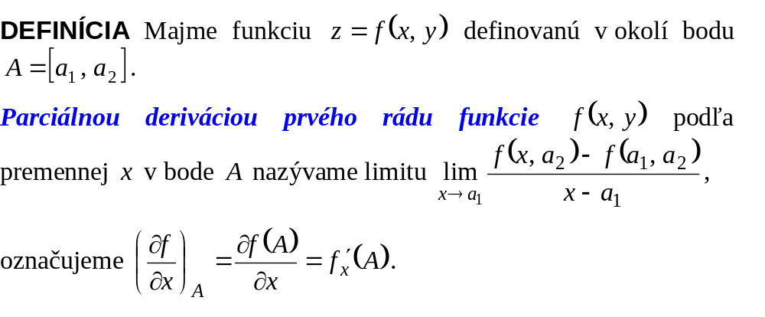
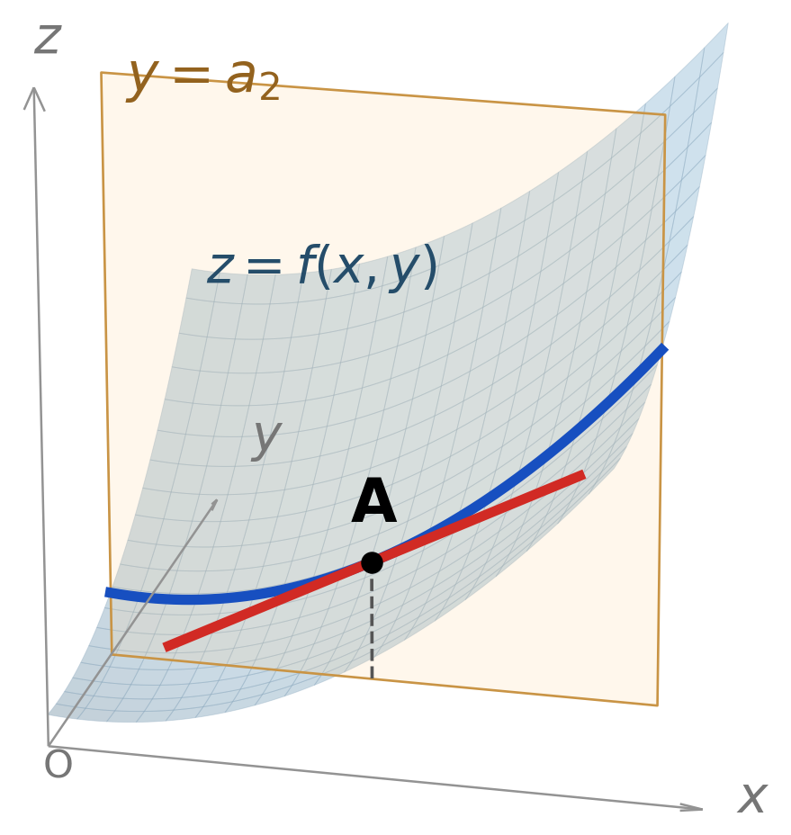
5. DIFERENCIÁLNY POČET FUNKCIE DVOCH PREMENNÝCH
PARCIÁLNE DERIVÁCIE

Slide 5
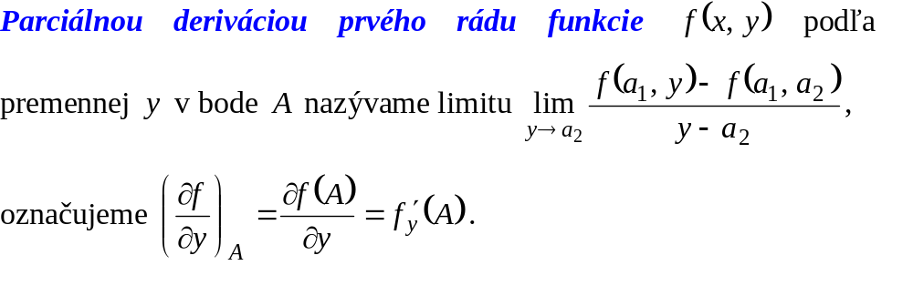
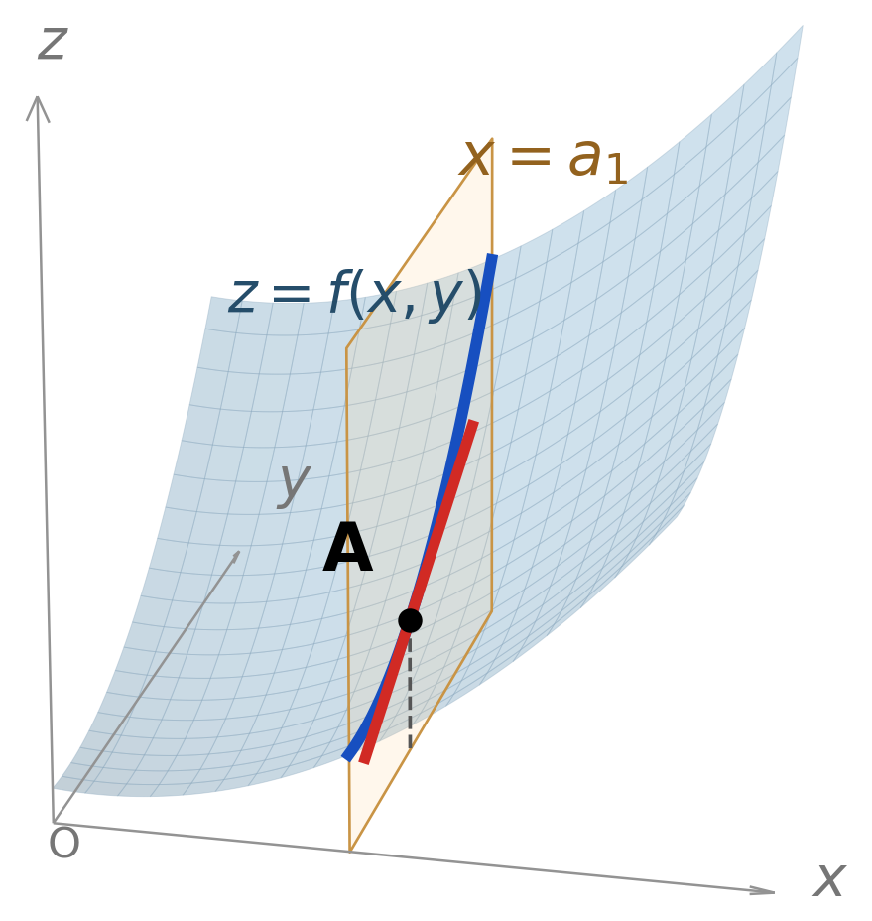
5. DIFERENCIÁLNY POČET FUNKCIE DVOCH PREMENNÝCH
PARCIÁLNE DERIVÁCIE

Slide 6
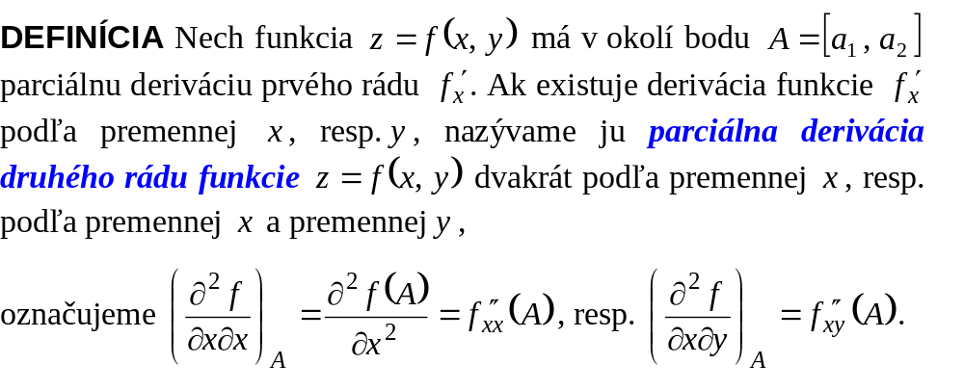
5. DIFERENCIÁLNY POČET FUNKCIE DVOCH PREMENNÝCH
PARCIÁLNE DERIVÁCIE

Slide 7
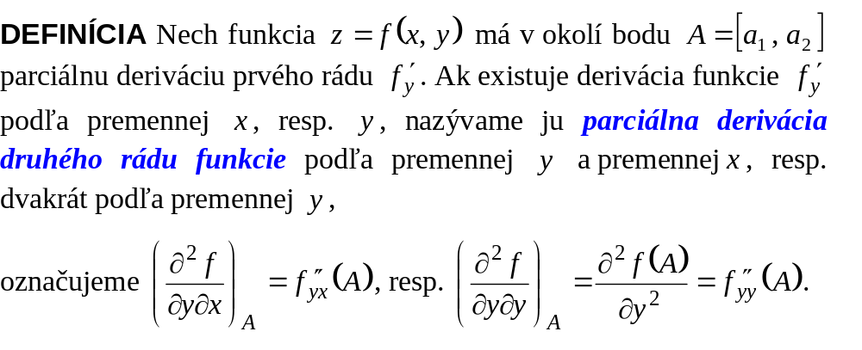
5. DIFERENCIÁLNY POČET FUNKCIE DVOCH PREMENNÝCH
PARCIÁLNE DERIVÁCIE

Slide 8
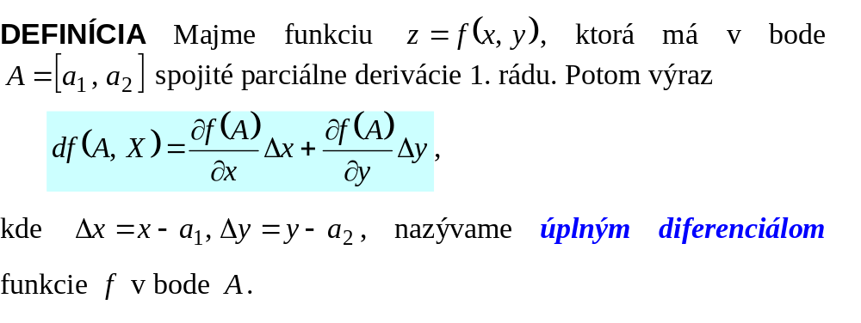
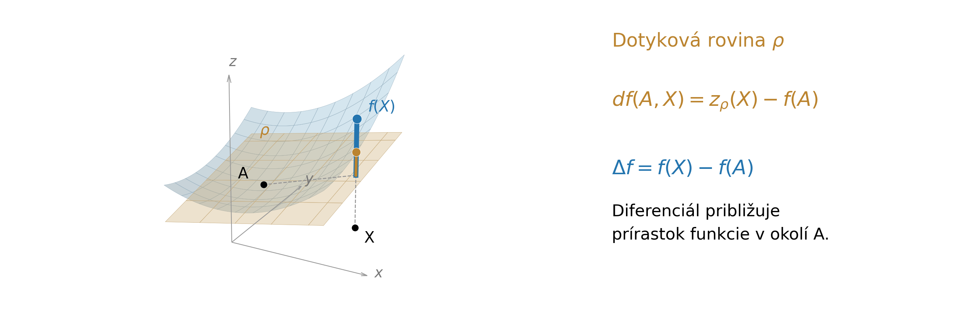
5. DIFERENCIÁLNY POČET FUNKCIE DVOCH PREMENNÝCH
ÚPLNÝ DIFERENCIÁL

Slide 9
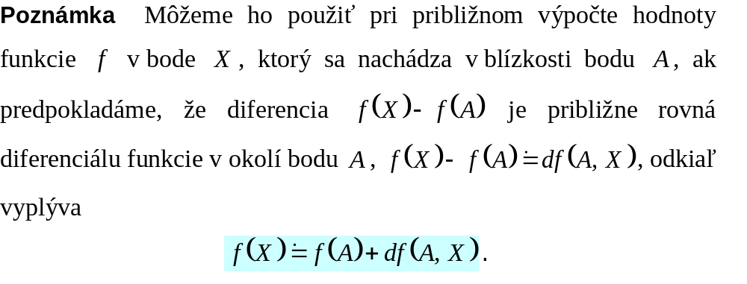
5. DIFERENCIÁLNY POČET FUNKCIE DVOCH PREMENNÝCH
LOKÁLNE EXTRÉMY FUNKCIE DVOCH PREMENNÝCH

Slide 10
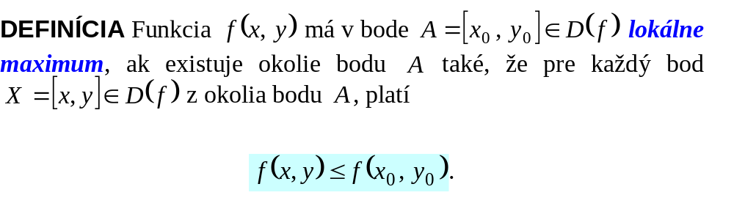
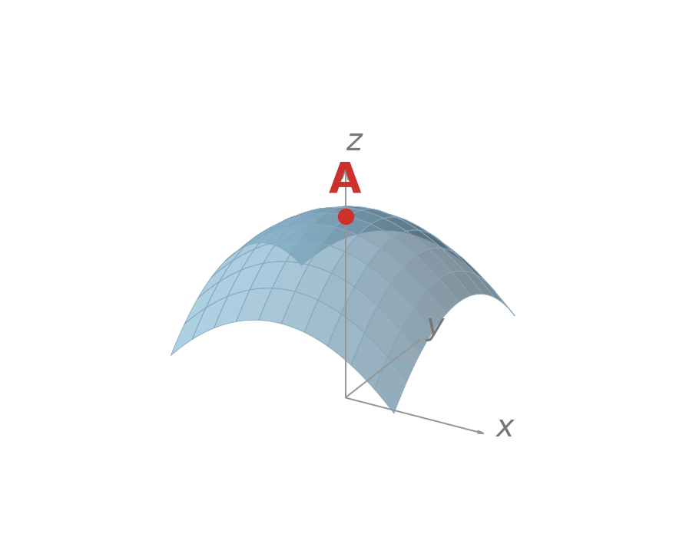
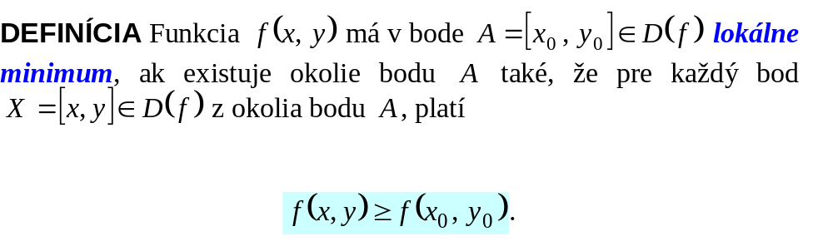
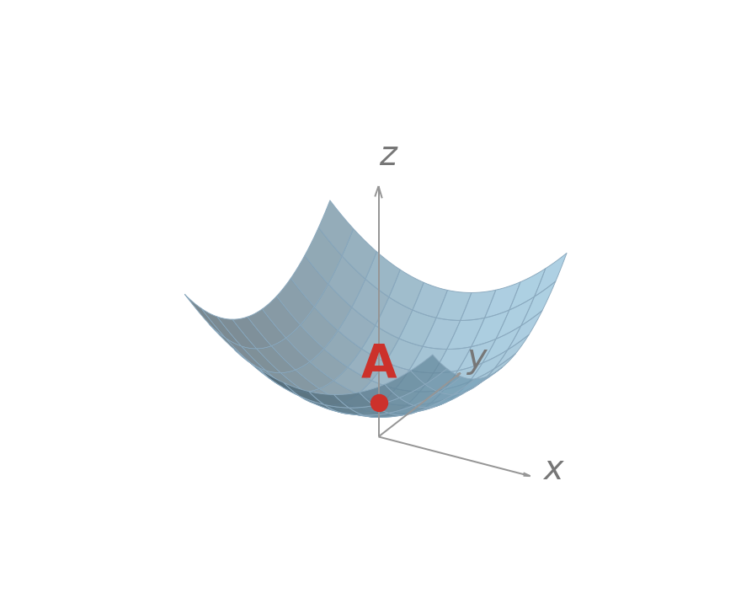
5. DIFERENCIÁLNY POČET FUNKCIE DVOCH PREMENNÝCH
LOKÁLNE EXTRÉMY FUNKCIE DVOCH PREMENNÝCH

Slide 11
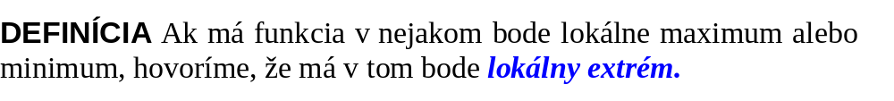
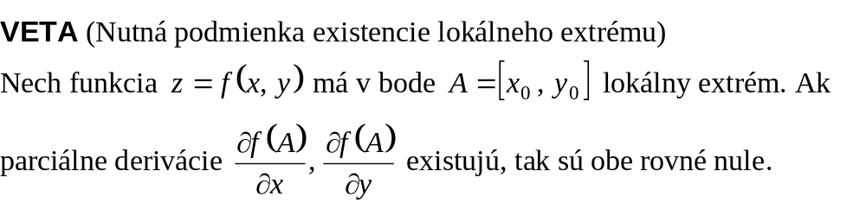
5. DIFERENCIÁLNY POČET FUNKCIE DVOCH PREMENNÝCH
LOKÁLNE EXTRÉMY FUNKCIE DVOCH PREMENNÝCH

Slide 12
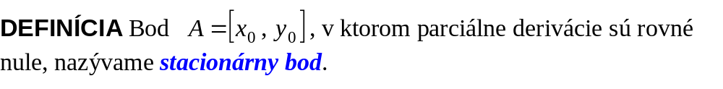
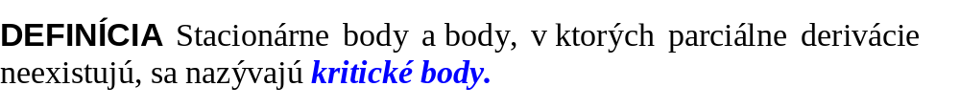
5. DIFERENCIÁLNY POČET FUNKCIE DVOCH PREMENNÝCH
LOKÁLNE EXTRÉMY FUNKCIE DVOCH PREMENNÝCH

Slide 13
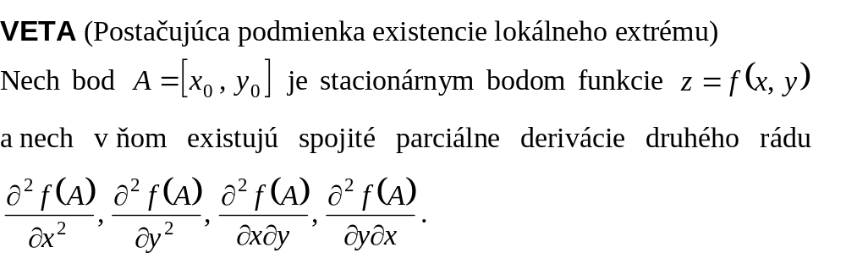
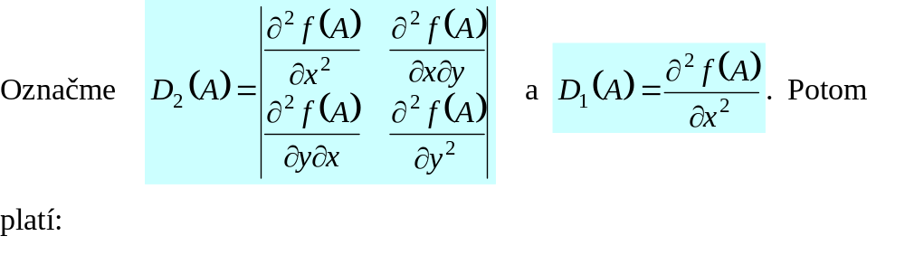
5. DIFERENCIÁLNY POČET FUNKCIE DVOCH PREMENNÝCH
LOKÁLNE EXTRÉMY FUNKCIE DVOCH PREMENNÝCH

Slide 14
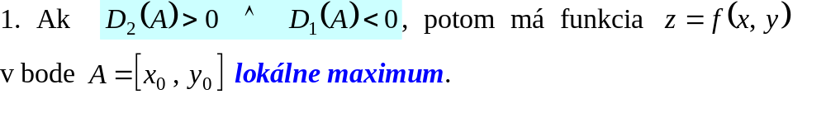
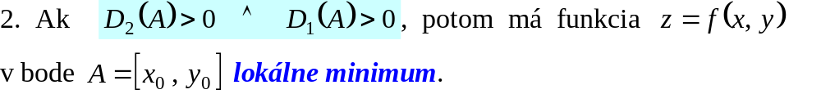
5. DIFERENCIÁLNY POČET FUNKCIE DVOCH PREMENNÝCH
LOKÁLNE EXTRÉMY FUNKCIE DVOCH PREMENNÝCH

Slide 15
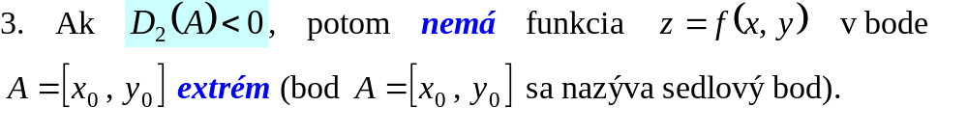
5. DIFERENCIÁLNY POČET FUNKCIE DVOCH PREMENNÝCH
LOKÁLNE EXTRÉMY FUNKCIE DVOCH PREMENNÝCH

Slide 16
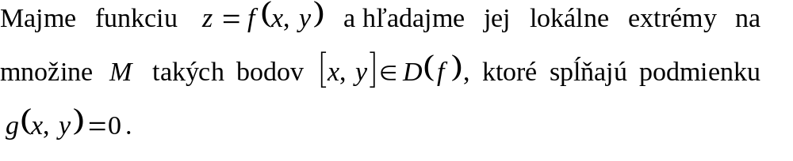
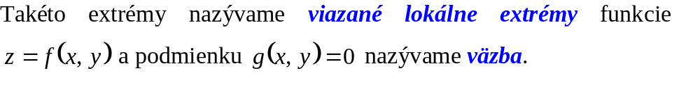
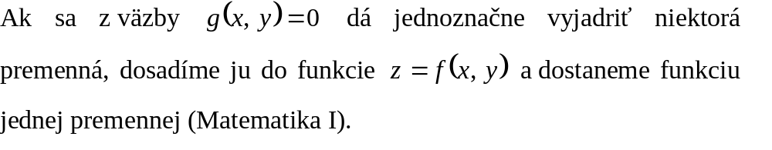
5. DIFERENCIÁLNY POČET FUNKCIE DVOCH PREMENNÝCH
VIAZANÉ EXTRÉMY FUNKCIE DVOCH PREMENNÝCH

Slide 17
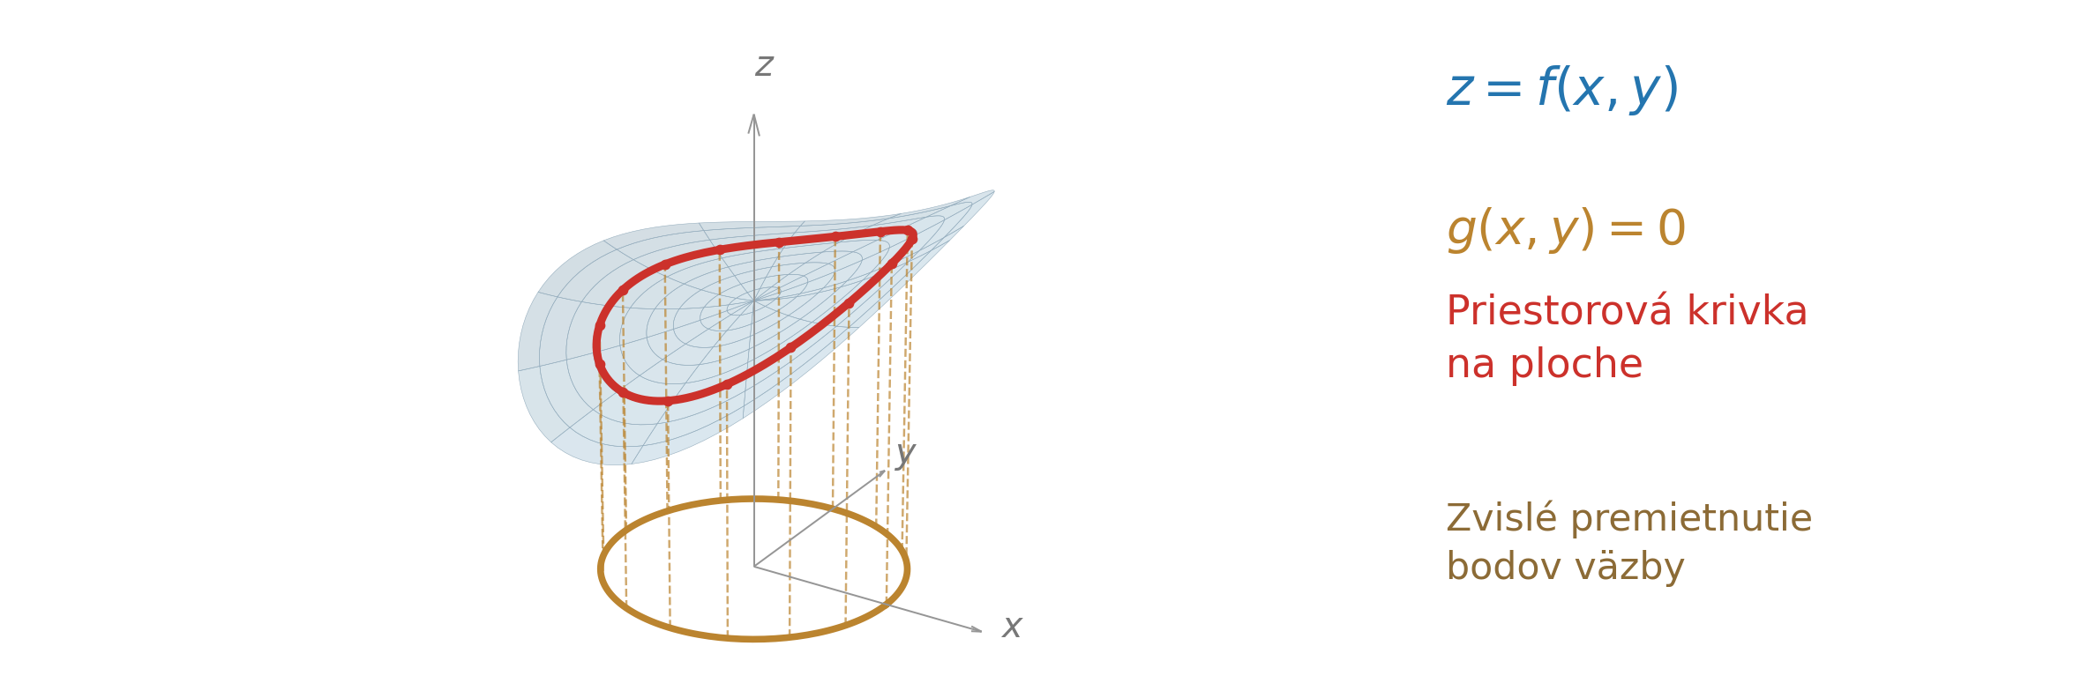
5. DIFERENCIÁLNY POČET FUNKCIE DVOCH PREMENNÝCH
VIAZANÉ EXTRÉMY FUNKCIE DVOCH PREMENNÝCH

Slide 18
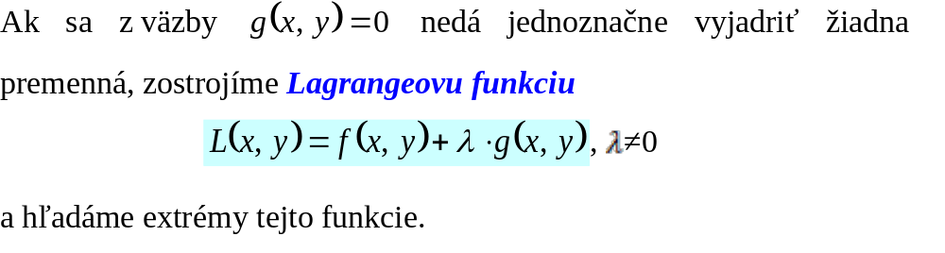
5. DIFERENCIÁLNY POČET FUNKCIE DVOCH PREMENNÝCH
VIAZANÉ EXTRÉMY FUNKCIE DVOCH PREMENNÝCH

Slide 19
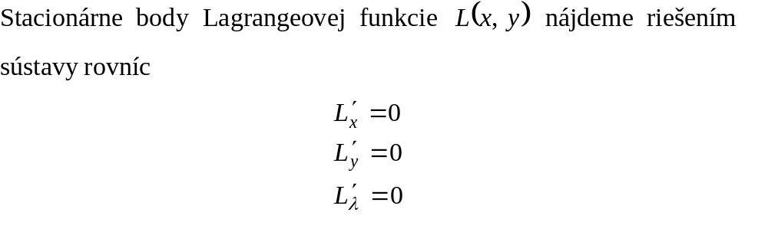
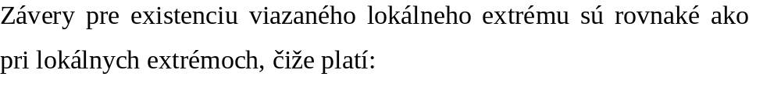
5. DIFERENCIÁLNY POČET FUNKCIE DVOCH PREMENNÝCH
VIAZANÉ EXTRÉMY FUNKCIE DVOCH PREMENNÝCH

Slide 20
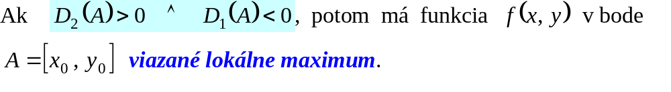
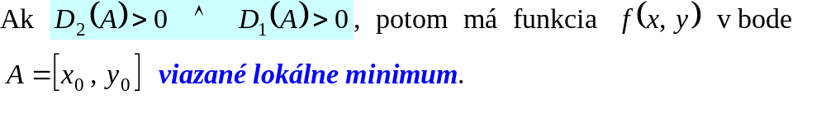
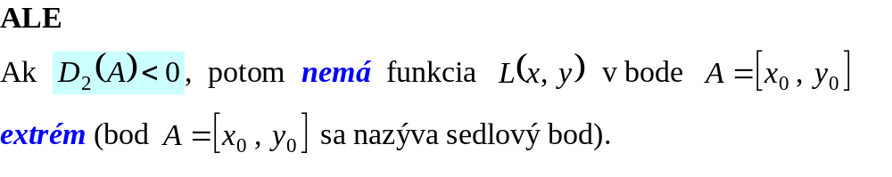
5. DIFERENCIÁLNY POČET FUNKCIE DVOCH PREMENNÝCH
VIAZANÉ EXTRÉMY FUNKCIE DVOCH PREMENNÝCH

